Slide 1

SAĞLIK KÜLTÜR VE SPOR DAİRE BAŞKANLIĞI
2023 YILI BİRİM FAALİYET BRİFİNGİ

Slide 2
Başkanlığımız 2547 sayılı Kanun’un 2880 sayılı Kanun’la değişik 46 ve 47’nci maddeleri uyarınca kurulmuş ve teşkilatlanması, yönetimi, çalışmaları, görevlilerin yetki ve sorumluluklarına ilişkin genel hükümler ilgili yönetmelikle belirlenmiştir.
Yükseköğretim Kurumları Mediko-Sosyal Sağlık, Kültür ve Spor İşleri Dairesi Uygulama Yönetmeliği; 03.02.1984 tarih ve 18301 sayılı Resmi Gazetede yayınlanarak yürürlüğe girmiştir.
Mediko-Sosyal Kültür ve Spor İşleri Dairesi; Üniversitelerde hizmet verdiği kesimin bütünü için bir sağlık kuruluşu, öğrencilerin sosyal, kültürel danışma ve rehberlik ile spor ihtiyaçlarını karşılayan bir hizmet birimi ve aynı zamanda eğitim-öğretimin desteklenmesi amacıyla bu alanda uygulama ve araştırmaların yapıldığı bir uygulama dairesidir. Öğrencilerimizin beslenme, barınma, sağlık, kültür ve spor faaliyetleri giderleri ile diğer giderler dediğimiz harcama kalemlerine ilişkin harcama yılı bütçesinin hazırlanması ve yıl içerisinde uygulaması işlemlerini takip eder. Sanatsal sergiler açar, konser, konferans, tiyatro ve benzeri sanat ve kültür alanlarında faaliyetler düzenler ve bu maksatla faaliyetlerde bulunan kuruluşlarla işbirliği yaparak, öğrencilerin daha geniş ölçüde sanat ve kültür faaliyetlerinden yararlanmalarını sağlar. Öğrencilerin boş zamanlarında ilgi ve yeteneklerine göre sanat ve kültür çalışmaları yapmaları için resim, fotoğraf, el sanatları, halk oyunları, müzik ve benzeri faaliyet alanlarında kurslar açar, çalışma grupları oluşturur. Bu grupların üniversite içinde ve dışında konser, gösteri, sergi ve müsabaka gibi faaliyetlerde bulunmalarını veya bu tür etkinliklerde rol almalarını sağlar.
5018 sayılı Kamu Mali Yönetimi ve Kontrol Kanununun 41’inci maddesi gereği hazırladığımız bu rapor Sağlık Kültür ve Spor Daire Başkanlığının faaliyet alanlarını kapsayan konularda planlama ve uygulamalar neticesinde elde edilen verilerin değerlendirilmesidir. İlerleyen süreçlerde daha iyi hizmet verebilmek adına yapabileceklerimizin neler olduğunu görmeyi ve daha sonrası için yapılacak plan ve uygulamaların bizi bir adım daha ileriye götürmesini amaçlamaktayız.
Saygılarımla…
Burhanettin TAPİNÇ
Daire Başkanı V.

Slide 3
BAŞKANLIK TEŞKİLAT YAPISI
Başkanlığımız;
1- Beslenme Hizmetleri Birimi
2- Kültür – Sanat ve Sosyal Hizmetler Birimi
3- Spor Hizmetleri Birimi
4- Sağlık Hizmetleri Birimi
5- Satın alma, Tahakkuk ve Ayniyat Birimi
6- Sosyal Tesisler
olmak üzere 6 birimden oluşmuştur.

Slide 4
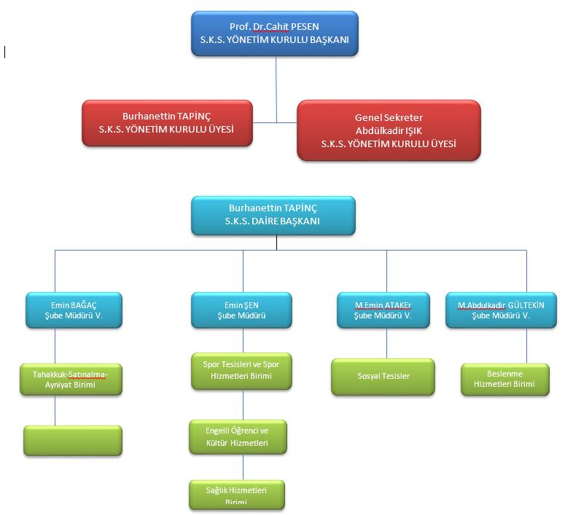
BAŞKANLIK TEŞKİLAT YAPISI

Slide 5
BİRİM FAALİYETLERİ
İdari Hizmetler
Başkanlığımız;
1- Her türlü sağlık hizmetini yürütür.
2- Güzel sanatlar ve spor alanlarında çalışmalar ve gösteriler düzenler.
3- Öğrencilere burs, beslenme, çalışma, dinlenme, boş zamanlarını değerlendirme ve iş bulma alanlarında yardımcı olacak hizmetlerde bulunur.
4- Psikolojik danışmanlık ve rehberlik hizmetleri yapar, öğrencilerin kişisel ve ailevi sorunlarını çözümlemeye çalışır.
5- Hizmet alanına giren konularda araştırma ve uygulamalar yapar, yaptırır, gerekli gördüklerini yayınlar.
6- Bütün bu hizmetlerin görülmesi için gerekli olan öğrenci kantin, toplantı ve tiyatro salonları, spor salon ve sahalarını işletir veya işlettirir.
7- Başkanlığımız bünyesinde kurulan öğrenci topluluklarının projelerinde onlara yardımcı olur, ihtiyaçlarını karşılar.
Sağlık Hizmetleri
Üniversitemiz kezer kampüsü İdari binasında bulunan Hayati Akbaş Aile Sağlığı Merkezinde ve mediko sağlık biriminde sağlık hizmetleri yürütülmektedir. Kezerde bulunan öğrencilerimiz, çalışanlarımız ve yakınları için sağlık hizmetleri Sağlık Kültür ve Spor Daire Başkanlığı tarafından bu sağlık biriminde verilmektedir. Sağlık Birimimizde, Yüksek Öğretim Kurulunca belirlenen "Yüksek Öğretim Öğrencilerinin Sağlık Hizmetlerinden Yararlandırılmasına İlişkin Uygulama Esasları"na uyulmaktadır. Başkanlığımız bünyesinde bulunan Sağlık Hizmetleri Biriminde 1 psikolog 1 diş hekimi ve 4 Hemşire ile hizmet verilmektedir.Ayrıca Sağlık Bakanlığı tarafından idari binamızda Aile Hekimi görevlendirilmesi yapılmış olup öğrenci ve personelimize Aile Hekimliğince sağlık hizmeti verilmektedir.

Slide 6
Konaklama Hizmetleri
Kezer Yerleşkesinde bulunan Turizm ve Spor Eğitim Uygulama Merkezinde, konuklarımıza 7/24 esasına göre hizmet vermektedir. 2 Suit oda, 37 standart (iki kişilik) oda olmak üzere toplam 39 oda olup 74 tek kişilik ve 2 çift kişilik yatak kapasitelidir. Bu kapasite dahilinde aynı anda 78 kişi ağırlanabilmektedir. Misafirhanemizde aynı zamanda 2 adet konferans salonu, Yemekhane ve kafeterya bulunmaktadır.
Odaların tamamında LCD TV (kablolu yayın), buzdolabı, kablolu ve kablosuz internet bağlantısı, 24 saat sıcak su, klima mevcuttur. Dinlenme salonunda, misafirlerimiz için LCD TV (Kablolu yayın) bulunmakta ve sabah kahvaltısı servisi verilmektedir.
Burs Hizmetleri
Başkanlığımız tarafından, ihtiyaç sahibi öğrencilere ücretsiz yemek bursu verilmektedir. 2023 yılında 313 öğrenciye burs verilmiştir.

Slide 7
Spor, Kültür ve Sanat Etkinlikleri.
Siirt Üniversitesi Merkez Kampüs Rektörlük binasında 400 kişilik konferans salonu, Kezer kampüsü Mühendislik Mimarlık Fakültesinde 250 kişilik konferans salonlarında toplantı, sempozyum, konferans, tiyatro, konser ve diğer etkinlikler yapılmakta olup, öğrenci ve akademisyenlerimizin sık kullandığı yerlerdir.
Her yıl Bahar şenliğinde hafta boyunca ünlü sanatçıların yer aldığı konserler, öğrenci gruplarının düzenlediği gösteriler ve çeşitli spor dallarında turnuvalar düzenlenmekte, mezuniyet töreni ve aşure günü etkinlikleri yapılmaktadır.
Spor Faaliyetleri
Çağdaş bir üniversitenin, iyi bir eğitim yanında sosyal, kültürel ve sportif etkinlikler yoluyla ilerleyebileceğinin bilincinde olan üniversitemiz, bu doğrultuda birçok etkinlik düzenlemektedir. Üniversitemizin önde gelen amaçlarından birisi de, öğrenim gören öğrencilerimizin ders dışı zamanlarını en iyi şekilde değerlendirmelerini sağlamak, güzel sanatlara yönelik etkinlikler düzenleyerek onların bu etkinliklere katılmalarını temin etmektir. Aynı zamanda bu tür katılımların eğitimin bir parçası olduğuna olan inancımız tamdır. Üniversitemiz Halk oyunları, Futbol, Voleybol, Basketbol, Hentbol, Güreş, Futsal, Atletizm Takımları aktif olarak faaliyette olup Üniversitelerarası müsabakalara katılmaktadır.
Bilimsel, sosyal ve kültürel alanlarda toplantı, panel ve konferanslar düzenleyerek alanlarında uzman bilim adamları Üniversitemize davet edilmektedir. Öğrenci topluluklarının yaptığı sosyal, kültürel, sportif etkinlikler de Üniversitemiz tarafından desteklenmektedir. Öğrencilerimizden gelen istekler doğrultusunda değişik alanlarda yeni öğrenci topluluklarının kurulması teşvik edilmektedir. Bahar Şenlikleri kapsamında personel ile öğrenci birimleri arasında Futbol, Voleybol Turnuvaları başarılı bir şekilde yapılmıştır.

Slide 8
Personel Bilgileri
İdari Personel
SIRA | ADI | SOYADI | GÖREVİ
1 | BURHANETTİN | TAPİNÇ | DAİRE BAŞKANI V.
2 | EMİN | ŞEN | ŞUBE MÜDÜRÜ
3 | ABDULKADİR | GÜLTEKİN | ŞUBE MÜDÜRÜ V.
4 | M. EMİN | ATAKER | ŞUBE MÜDÜRÜ V.
5 | FADIL | ÜRE | ŞEF
6 | MUHAMMED | SANCAR | BİLGİSAYAR İŞLETMENİ
7 | İLHAMİ | YİĞİT | BİLGİSAYAR İŞLETMENİ
8 | EMİN | BAĞAÇ | ŞUBE MÜDÜRÜ V.
9 | VAHİDE | BAŞKAN | BİLGİSAYAR İŞLETMENİ
10 | ZEYNEP | BERBER | HEMŞİRE
11 | IŞIK | YILMAZ ALTINOK | HEMŞİRE
12 | MELEK | YILMAZ | SAĞLIK TEKNİSYENİ
13 | SELDA | TAŞAN AKSU | HEMŞİRE
14 | AHMET | KARAKUZU | PSİKOLOG
15 | NEVZET | ERDEM | HİZMETLİ
16 | AHMET | ASUS | HİZMETLİ
17 | MEHMET EMİN | DEMİR | BİLGİSAYAR İŞLETMENİ
18 | ÜMRAN | GÖĞÜN | MEMUR
19 | ASİYE GÜLER | KARA | HEMŞİRE
20 | İNAN | TATLI | DİŞ TABİBİ

Slide 9
Sürekli İşçi
SIRA NO | ADI SOYADI | ÜNVANI
1 | AHMET YILMAZ | SÜREKLİ İŞÇİ
2 | AYDIN BULGAZ | SÜREKLİ İŞÇİ
3 | AYHAN GÖKMEN | SÜREKLİ İŞÇİ
4 | AYŞE GÜNDÜZ | SÜREKLİ İŞÇİ
5 | ENVER SEDAT AKTAŞ | SÜREKLİ İŞÇİ
6 | HASAN HARMAN | SÜREKLİ İŞÇİ
7 | HÜLYA AKKURT | SÜREKLİ İŞÇİ
8 | HÜSEYİN ÇELİK | SÜREKLİ İŞÇİ
9 | KASIM KADRİ ERDOĞAN | SÜREKLİ İŞÇİ
10 | LOKMAN ERBEK | SÜREKLİ İŞÇİ
11 | MEHMET ASLAN | SÜREKLİ İŞÇİ
12 | MEHMET FATİH DEMİR | SÜREKLİ İŞÇİ
13 | MEHMET KİLİS | SÜREKLİ İŞÇİ
14 | MEKİ GÜL | SÜREKLİ İŞÇİ
15 | MUHDİ ALP | SÜREKLİ İŞÇİ
16 | NEVZAT BARIK | SÜREKLİ İŞÇİ
17 | NURETTİN YILDIRIM | SÜREKLİ İŞÇİ
18 | ÖMER BULGAZ | SÜREKLİ İŞÇİ
19 | RAMAZAN KAYIKÇI | SÜREKLİ İŞÇİ
20 | REŞİT AKÇELİK | SÜREKLİ İŞÇİ
21 | RIDVAN KAPLAN | SÜREKLİ İŞÇİ
22 | SADIK ÖZER | SÜREKLİ İŞÇİ
23 | SEZAİ DEMİR | SÜREKLİ İŞÇİ
24 | SÜLEYMAN TREN | SÜREKLİ İŞÇİ
25 | ŞABAN BEŞTAŞ | SÜREKLİ İŞÇİ
26 | ŞEKİP YILDIZ | SÜREKLİ İŞÇİ
27 | YAŞAR URUĞ | SÜREKLİ İŞÇİ
28 | YUSUF POLAT | SÜREKLİ İŞÇİ
29 | YUSUF SAK ZEHRA PESEN | SÜREKLİ İŞÇİ

Slide 10
Personelin Eğitim Durumu
 | İlköğretim | Lise | Ön Lisans | Lisans | Y.L. ve Doktora
Kişi Sayısı | 0 | 5 | 4 | 15 | 2
Yüzde | 0 | 20.8 | 16.7 | 54.17 | 8.3
Personelin Hizmet Süresine Göre Dağılımı
 | 1-3 yıl | 4-6 yıl | 7-10 yıl | 11-15 yıl | 16-20 yıl | 21 yıl üzeri
Kişi Sayısı | 2 | 0 | 2 | 8 | 4 | 8
Yüzde | 8.3 | 0 | 8.3 | 33.3 | 16.7 | 33.3

Slide 11
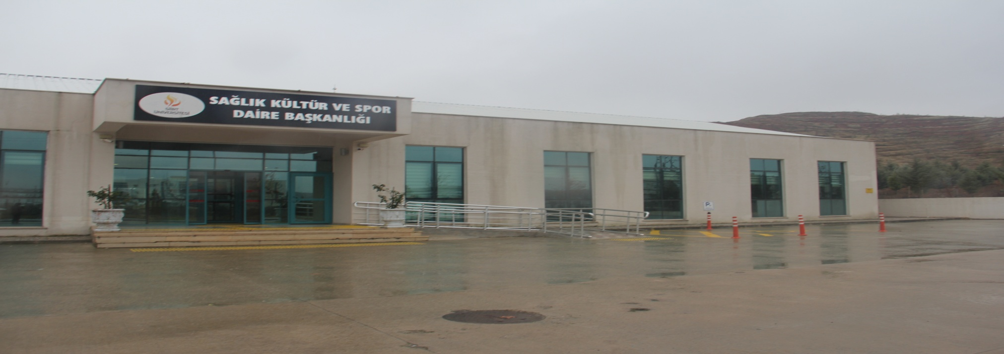
Fiziki Yapı
Sağlık Kültür ve Spor Daire Başkanlığı Kezer kampüsünde Sağlık Merkezi ile aynı binada olup, Daire Başkanlığına ait 11 oda Sağlık Hizmetlerine ait 8 oda olmak üzere toplam 19 oda ile hizmet vermektedir. Kezer Kampüsünde Başkanlığımıza ait Merkezi Kafeteryada 3 hizmet odası,Turizm Spor Eğitim Uygulama Merkezimizde bulunan 1 adet Resepsiyon 2 adet idari personel odası ile hizmet vermekteyiz.

Slide 12
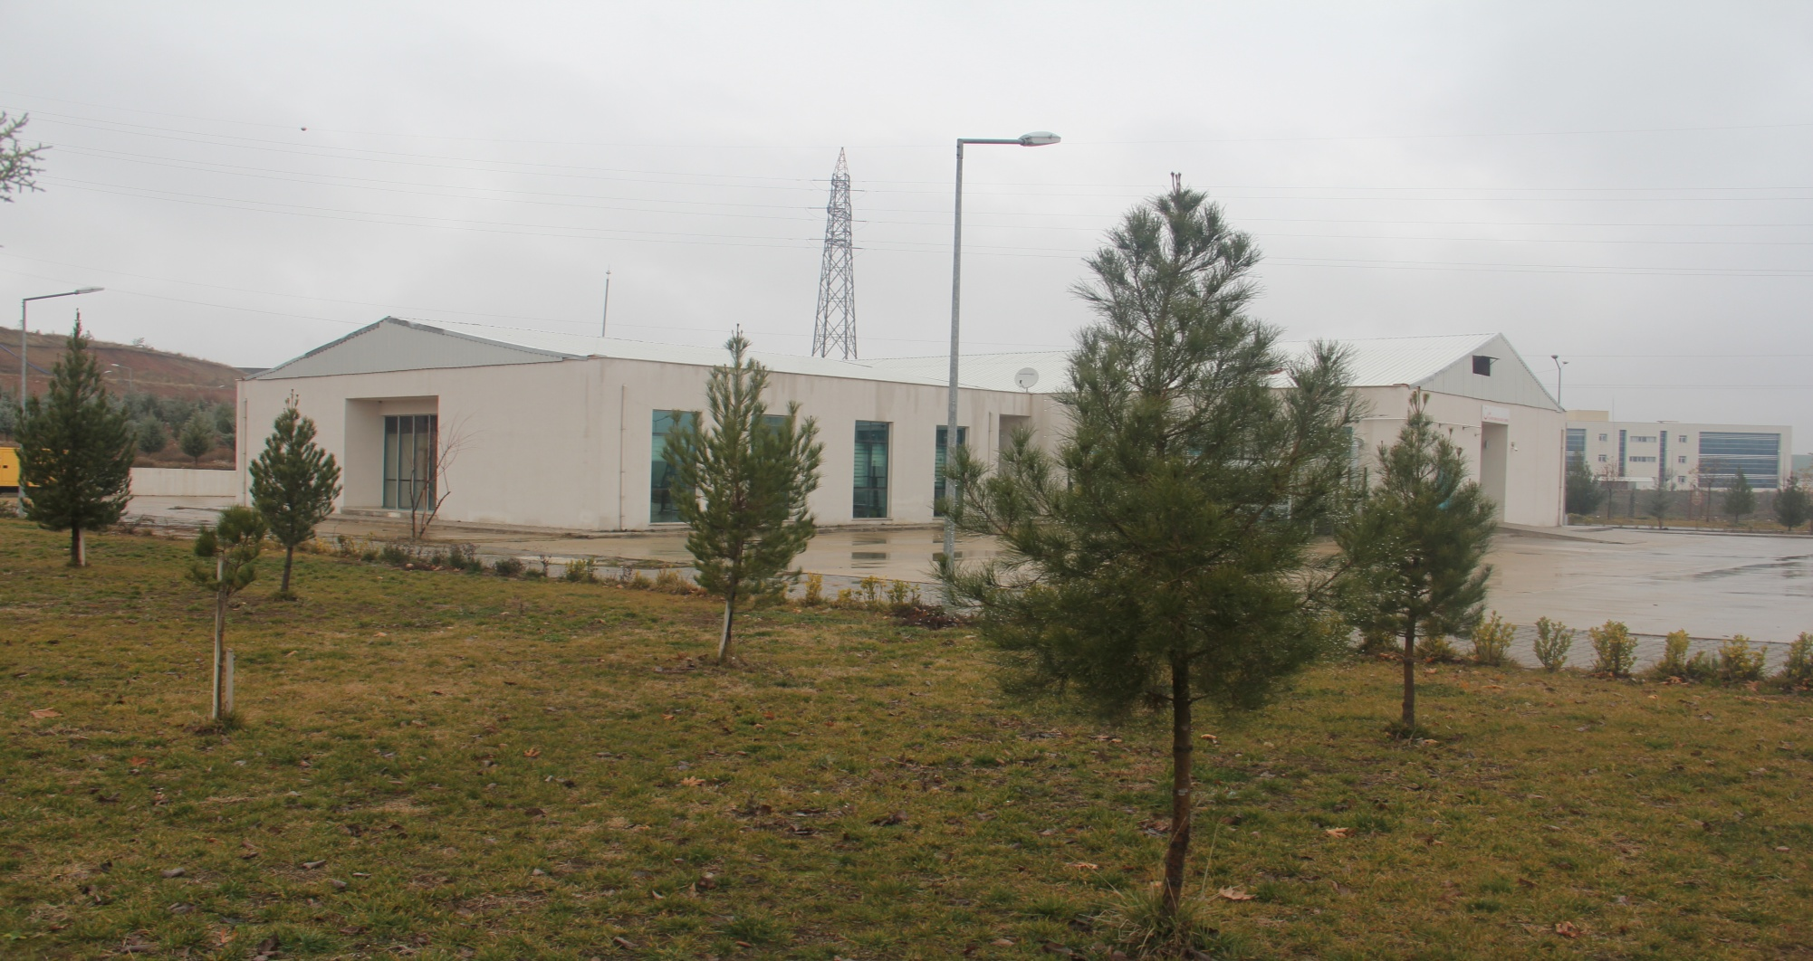
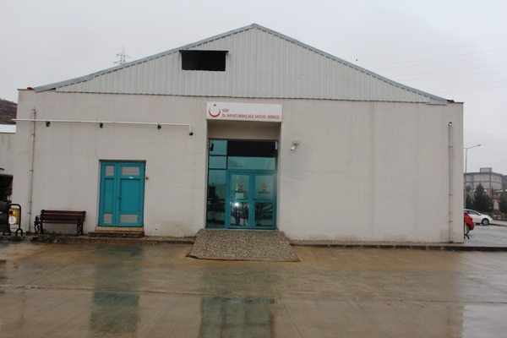
İdari Bina

Slide 13
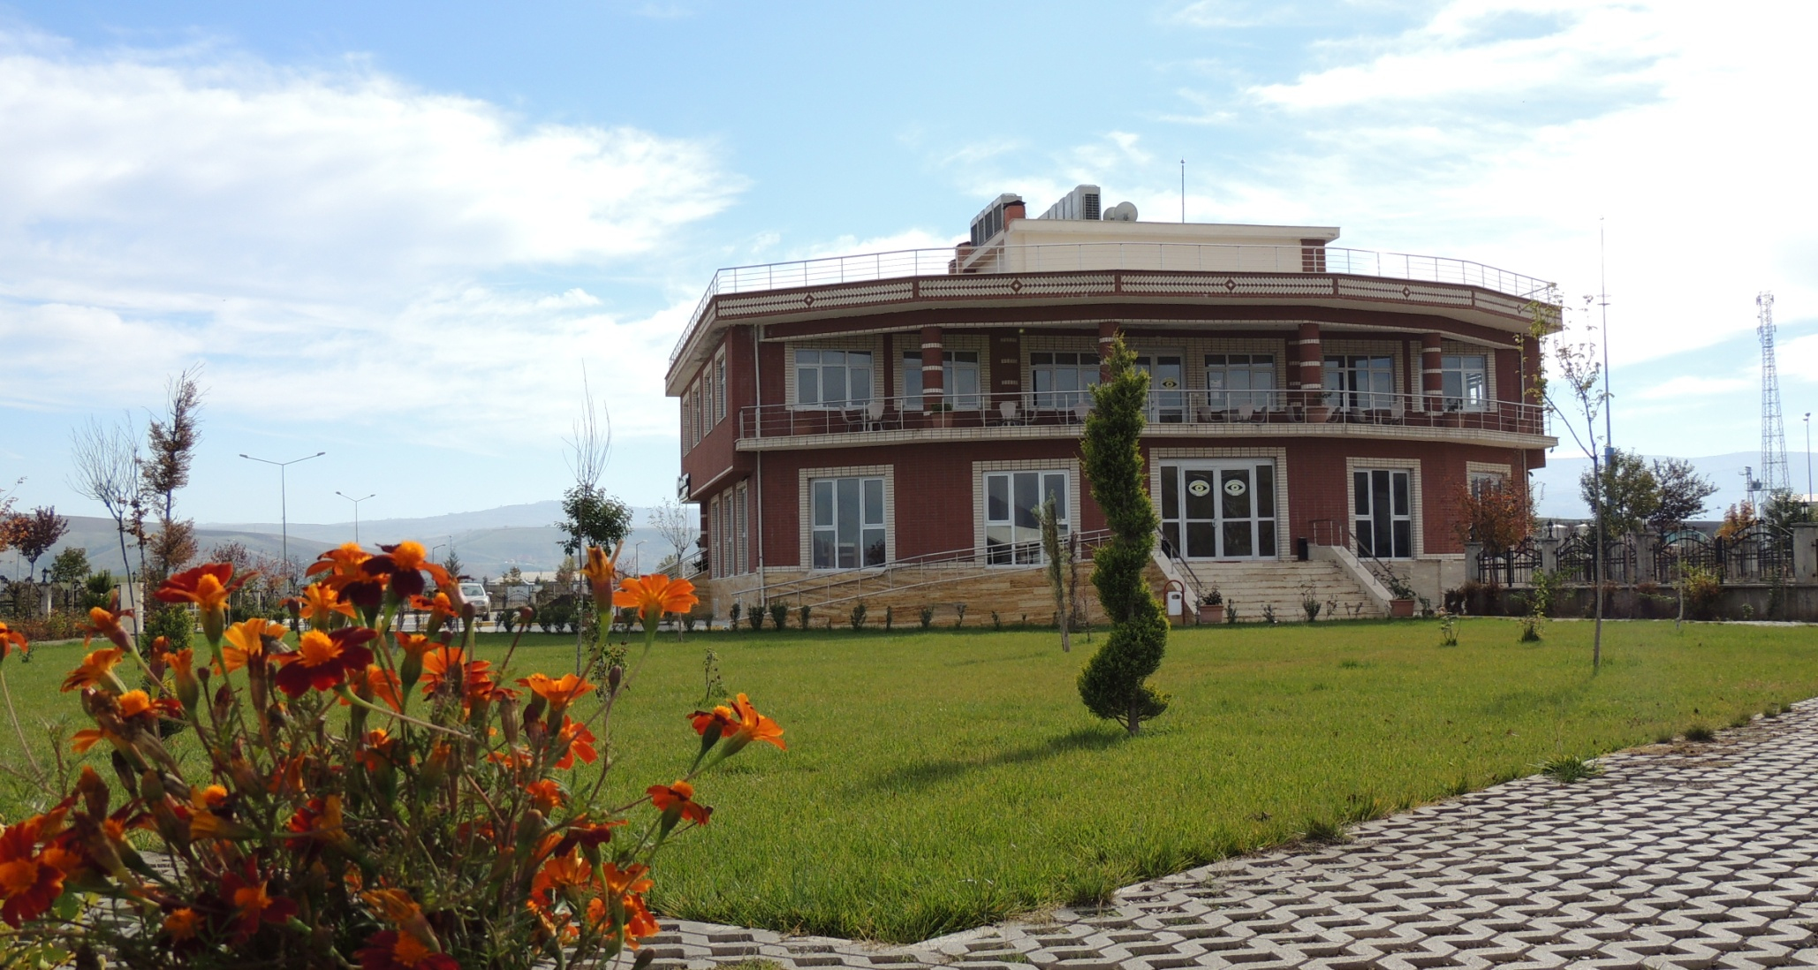
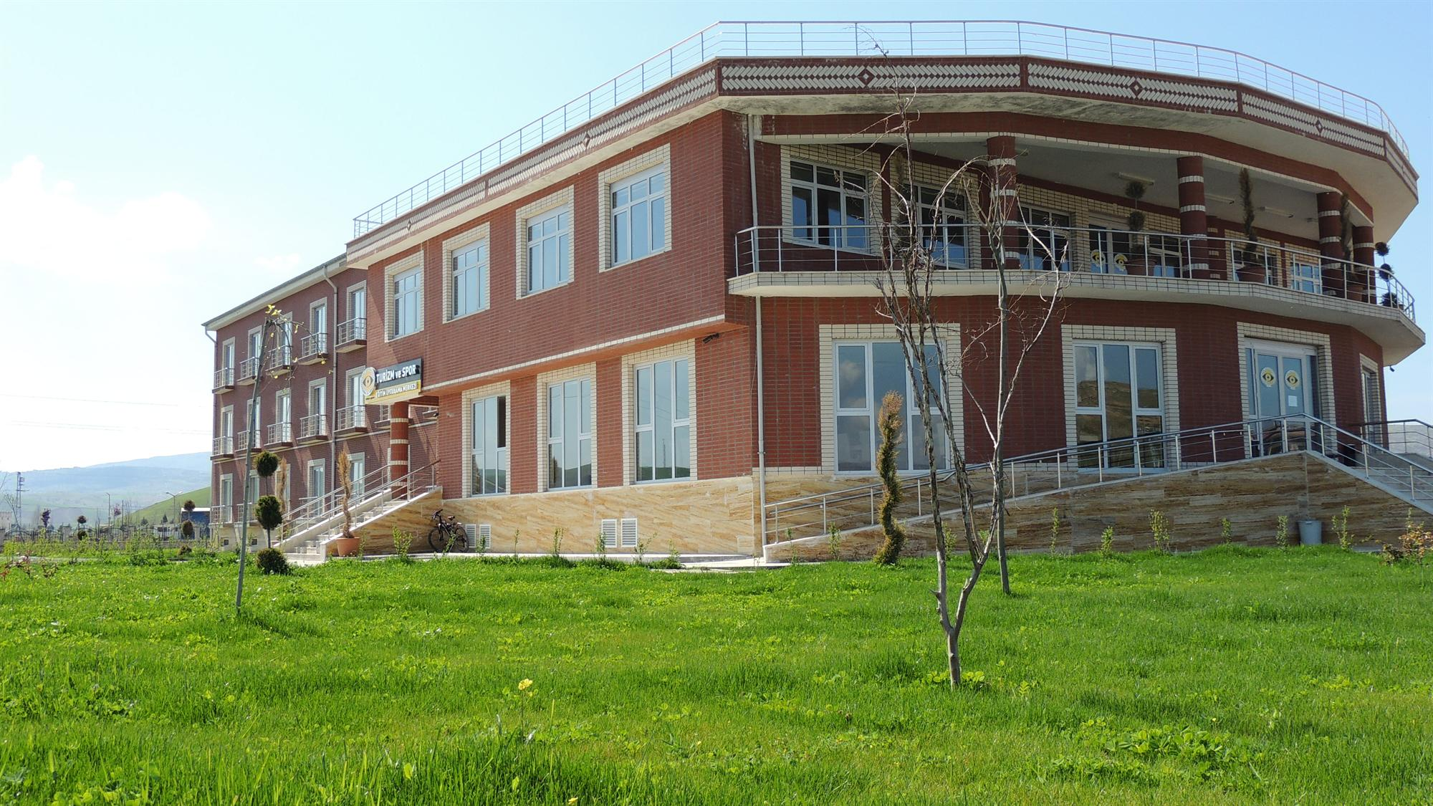
Turizm ve Spor Eğitim Uygulama Merkezi

Slide 14
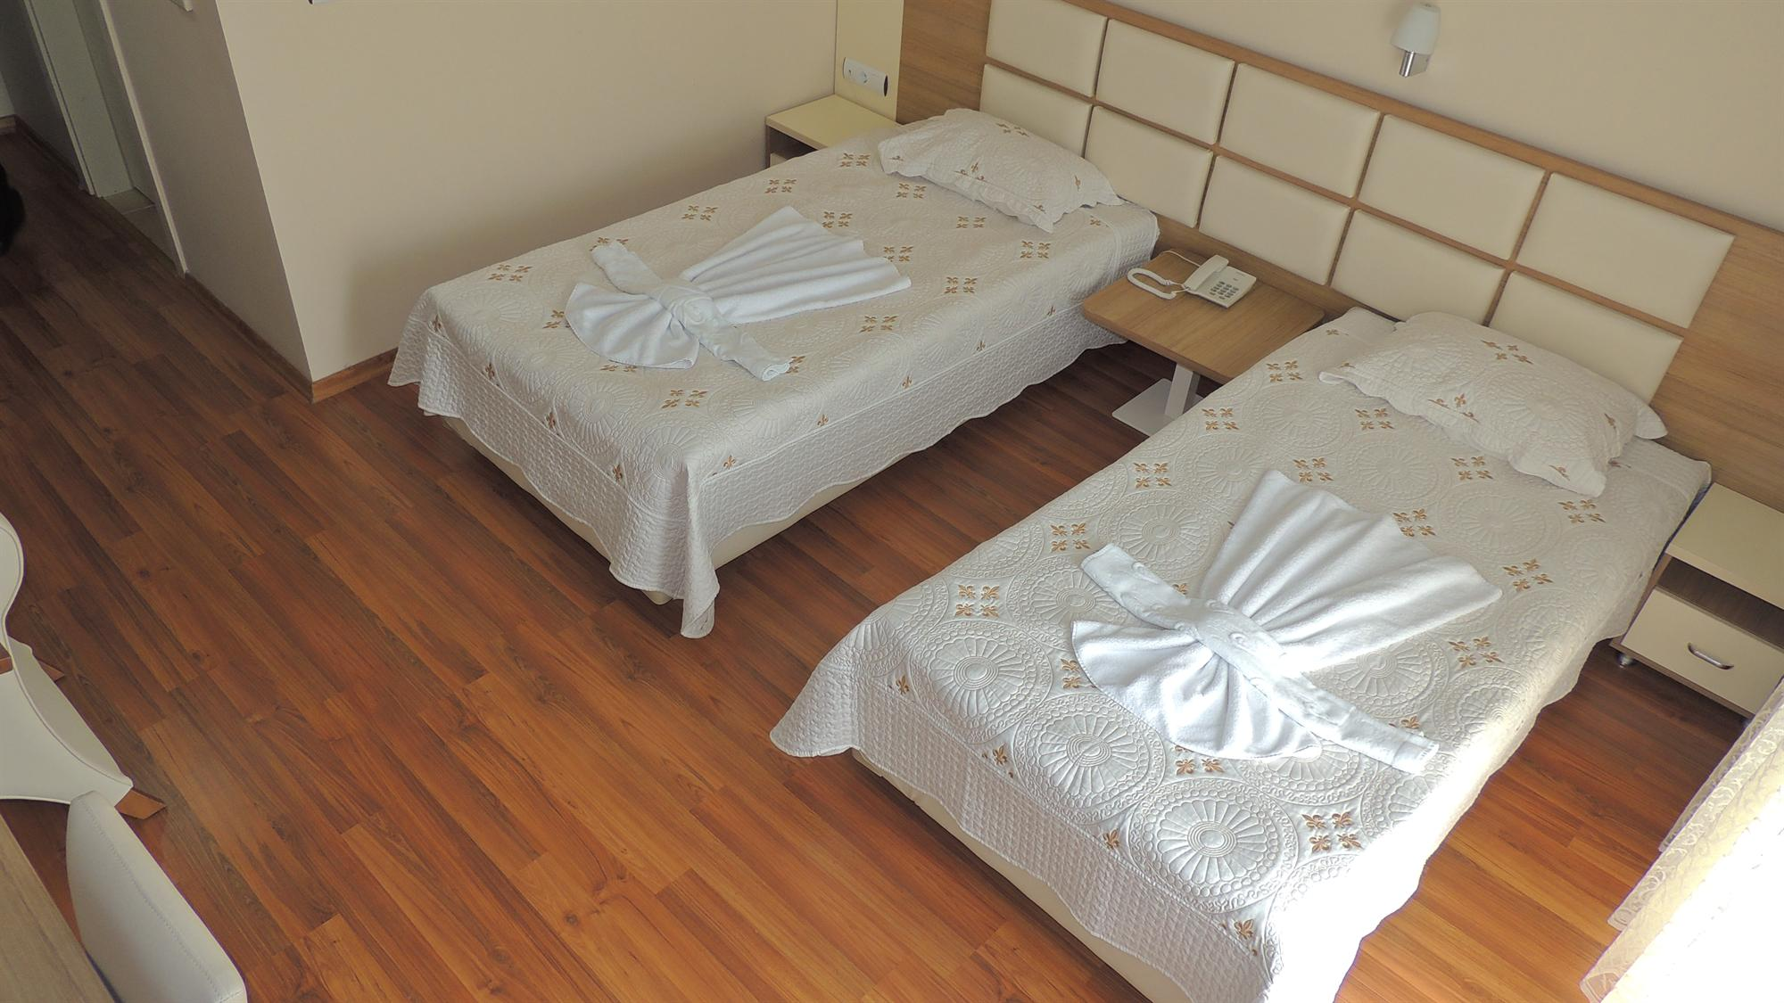
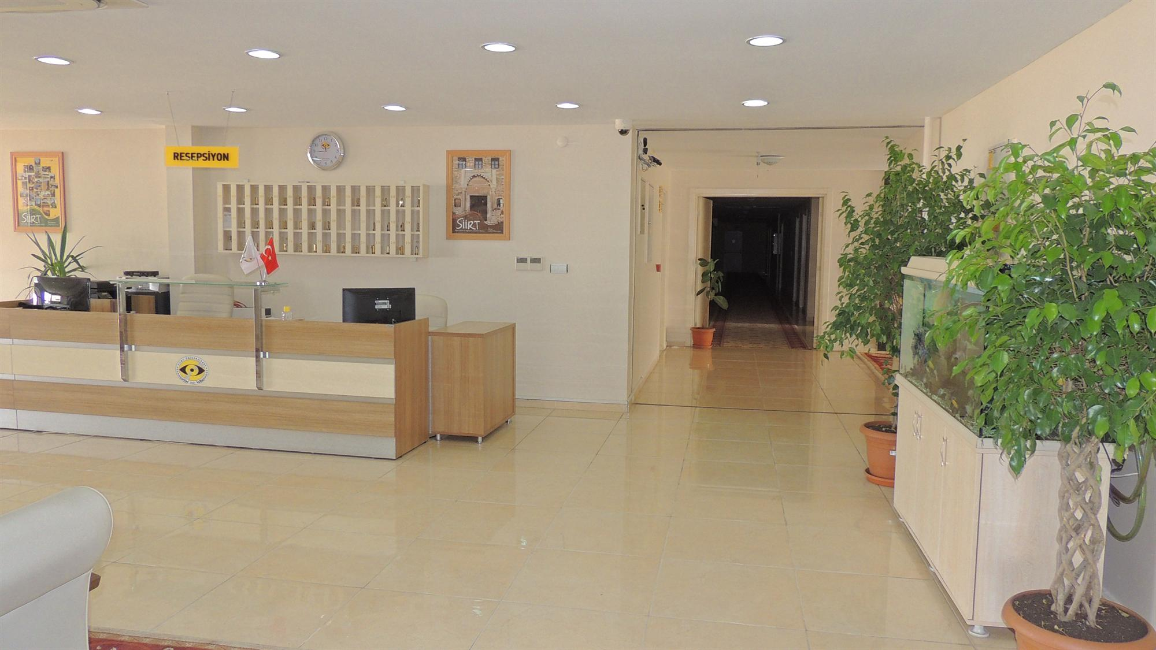

Slide 15
TURİZM VE SPOR UYGULAMA EĞİTİM MERKEZİ KONUKEVİ GENEL BİLGİ
Siirt Üniversitesi Misafirhanesi, konuklarına 7/24 esasına göre hizmet vermekte olup, Kezer yerleşkesinde yer almaktadır. Şehir merkezine ulaşım şehir minibüsleri ile sağlanmaktadır.
2 Suite oda, 37 standart (iki kişilik) oda olmak üzere toplam 39 oda olup, 74 tek kişilik ve 2 çift kişilik yatak kapasitelidir. Bu kapasite dahilinde aynı anda 78 kişi ağırlanabilmektedir. Misafirhanemizde aynı zamanda 2 adet konferans salonu, yemekhane ve kafeterya bulunmaktadır.
Odaların tamamında LCD TV (kablolu yayın), buzdolabı, kablolu ve kablosuz internet bağlantısı, 24 saat sıcak su, klima mevcuttur.
Dinlenme salonunda, misafirlerimiz için LCD TV (Kablolu yayın) bulunmakta ve sabah kahvaltısı servisi verilmektedir.
2500 metrekare kapalı alana sahip olan tesisimizde 2023 yılında 3846 kişi kalmıştır. 2023 yılında tesislerden elde edilen gelir miktarı 979.150,00 TL’dir.

Slide 16
Turizm ve Spor Eğitim Uygulama Merkezi Genel Bilgi
SOSYAL TESİSLER
Tesisin Adı | Sayısı (Adet) | Kapalı Alan (m²) | 2023 YILI
 |  |  | Oda Sayısı | Yararlananların Sayısı | Tahsilat Miktar
Konukevi ve Turizm Spor Uygulama Merkezi | 1 | 2.500,00 | 38 | 3846 | 979.150,00 TL
Toplam | 1 | 2.500,00 | 38 | 3846 | 979.150,00 TL

Slide 17
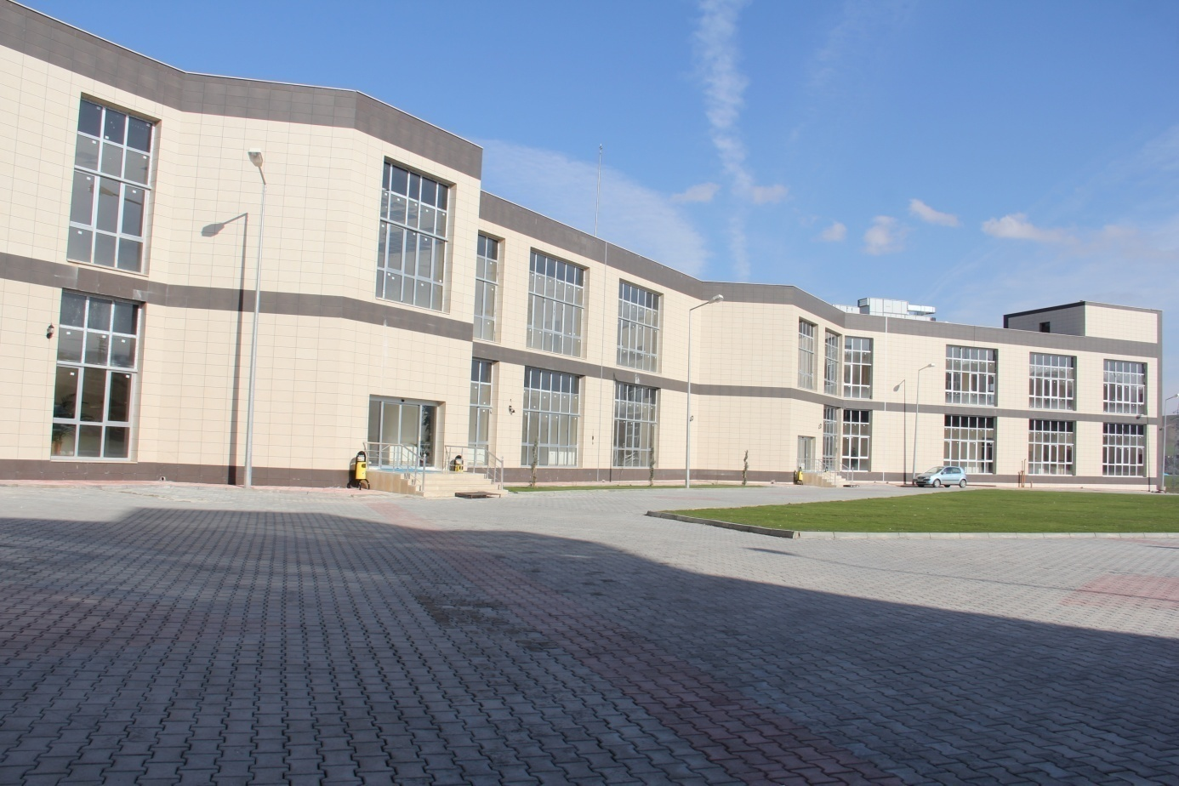
Yemekhane

Slide 18
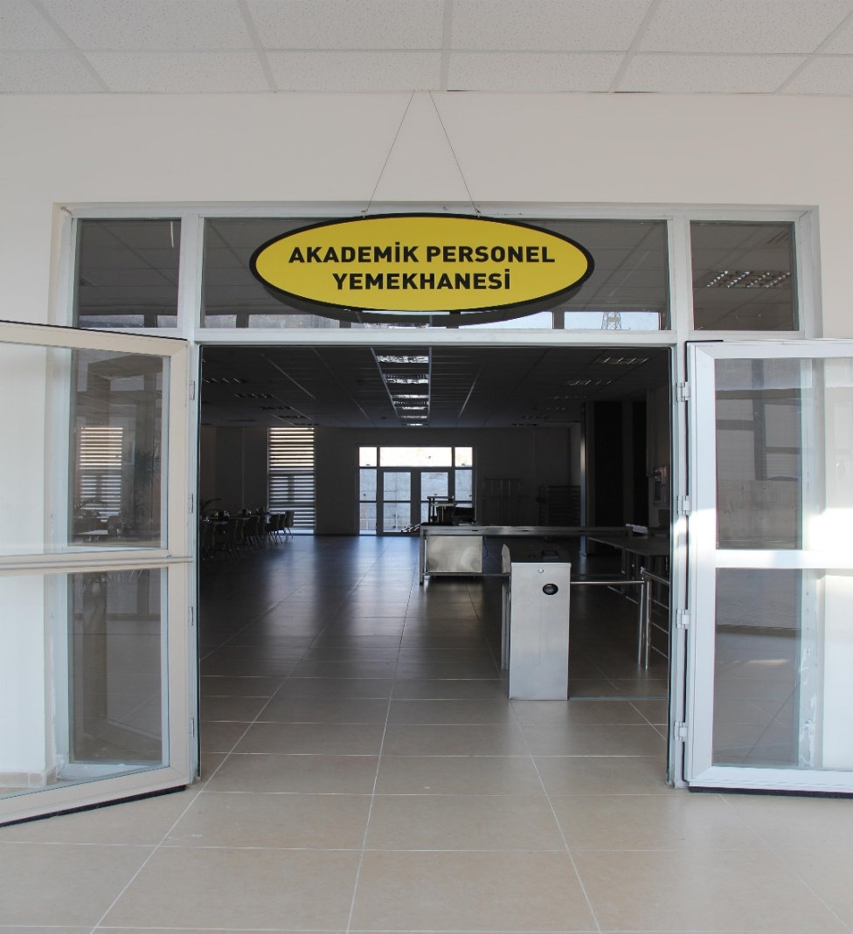
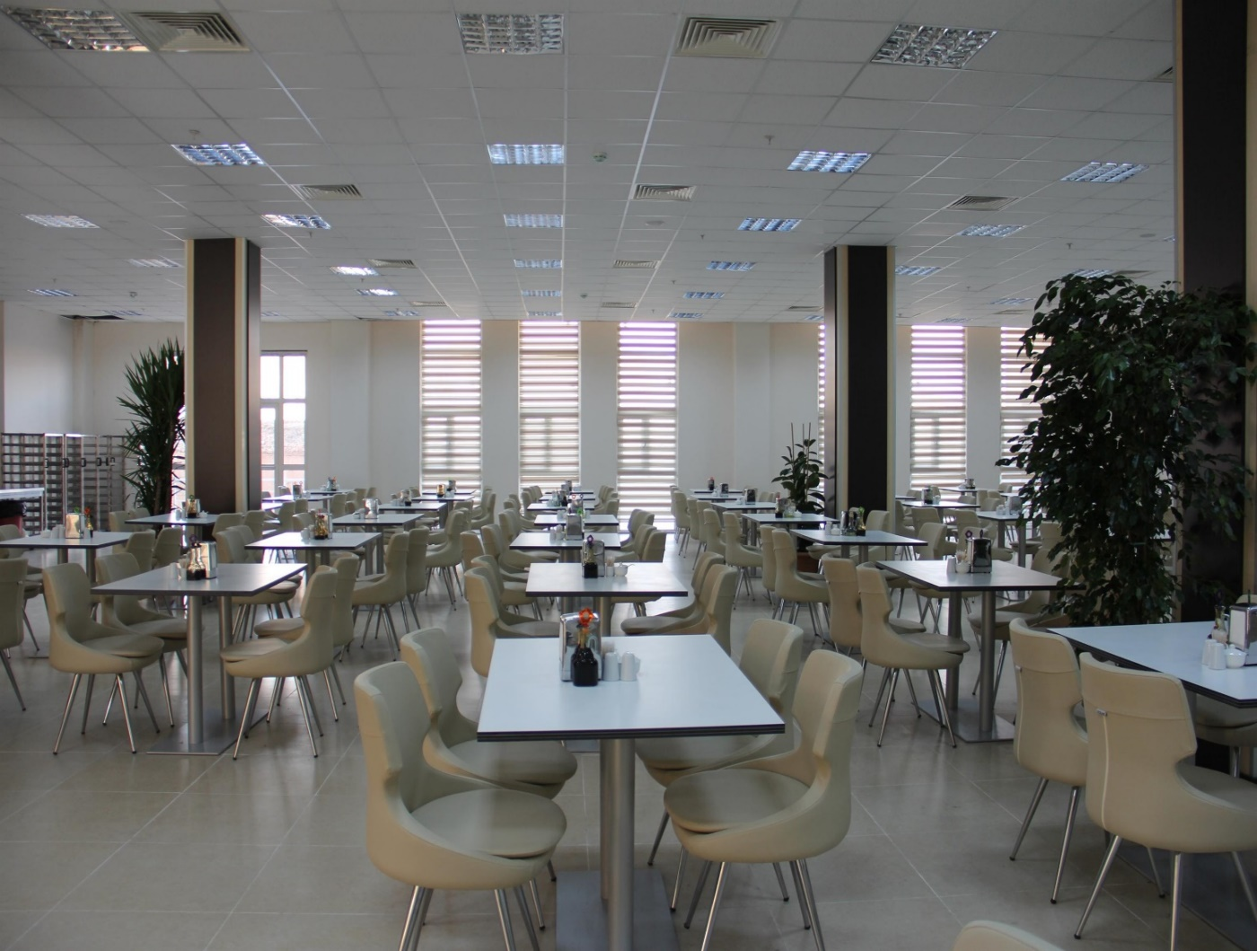
Yemekhane

Slide 19
Yemekhaneler Hakkında Genel Bilgi
Üniversitemiz çalışanlarına ve öğrencilerine merkez kampüs ve kezer kampüsünde bulunan ayrı yemekhanelerde öğle yemeği verilmektedir. Yemekler 4 çeşit olarak verilmektedir. Yemeğin maliyetindeki girdiler dikkate alınarak Sağlık Kültür ve Spor Daire Başkanlığı Yönetim Kurulu'nca belirlenen miktarda katkı payı alınır. Üniversitemizde yemek menüleri, Rektörlük Makamının Onayı ile oluşturulan "Yemek Tespit Komisyonu" tarafından hazırlanmakta, yetişmiş aşçı ve personeller tarafından öğrencilerimize servisleri yapılmaktadır.Öğrenci ve çalışanlarımızın sağlıklı koşullarda hizmet alabilmeleri için yemekhaneler belli aralıklarla Başkanlığımız tarafından denetlenmektedir. Başkanlığımızın internet sayfası hazırlanmış ve yapılan faaliyetlerin duyurulması sağlanmıştır. Ayrıca “Haftalık Yemek Menüsü” internet ortamında kalori miktarlarıyla birlikte yayımlanmaktadır. Bu hizmeti yürütmekte olduğumuz tesislerimizde işletme politikamız ticari olmayıp, tamamen sosyal amaçlıdır. Ayrıca 2023 yılında maddi durumu zayıf olan öğrenciler ile şehit ve gazi yakını olmak üzere 313 öğrenciye yemek bursu verilmiştir.
YEMEKHANELER
Bölümler | Sayısı (Adet) | Kapasitesi (Kişi)
Öğrenci Yemekhanesi | 5 | 1600
Personel Yemekhanesi | 1 | 320
Toplam | 6 | 1920

Slide 20
Birim Kalite Faaliyetleri
Birimimiz ISO 9001-2015 sürecinde gereken görev tanımları, iş akışları, risk analizi ve paydaş analizlerini yapmıştır. Ayrıca yapılan iş ve işlemleri de Yükseköğretim kalite kurulu tarafından belirlenen kıstaslara uygunluğunu sağlamıştır. Gerekli bilgiler sayfamızda yer almaktadır. http://sksdb.siirt.edu.tr/
Birimimiz üniversitemiz kalite politikası ile uyumlu iş ve işlemlerine devam etmektedir.

Slide 21
Öğrenci Toplulukları
Başkanlığımız bünyesinde faaliyet gösteren öğrenci toplulukları aşağıda gösterilmiştir.
SIRA NO | TOPLULUK | AKADEMİK DANIŞMAN | YÖNETİM KURULU BAŞKANI
1 | ANKA DAYANIŞMA TOPLULUĞU | MESUT SOYALIN | SÜMEYYE EKİN
2 | AŞÇILIK TOPLULUĞU | NALAN ASLAN YETKİN | MEHMET CAN BAKSAL
3 | BACIYAN-I ANADOLU TOPLULUĞU | GÜLŞEN İSTEK | DİLEK KAVAK
4 | BEŞİKTAŞ UNİTY TOPLULUĞU | FATİH ERULAŞ | MUHAMMED ALİ KARAASLAN
5 | BİLİM TOPLULUĞU | FATİH AHMET ERULAŞ | HASRET KILIÇ
6 | BİLİM EĞİTİM EDEBİYAT VE SANAT TOPLULUĞU | YUSUF YILDIRIM | CEREN GÜZEL
7 | BİLİMSEL ARAŞTIRMA TOPLULUĞU | RUKEN ZEYNEP AYDIN OK | ŞİLAN BURAK
8 | CEDİD TOPLULUĞU | MEHMET DAĞ | ŞEYMA TOPRAK
9 | ÇOCUK HAKLARI TOPLULUĞU | EBRU GÜÇ | EBRU İŞLEK
10 | DAİMA GENÇ İNŞAAT MÜHENDİSLERİ TOPLULUĞU | MAHMUT DURMAZ | MERVAN BARAN BUZDAĞ

Slide 22
Öğrenci Toplulukları
SIRA NO | TOPLULUK | AKADEMİK DANIŞMAN | YÖNETİM KURULU BAŞKANI
11 | DİJİTAL OYUN TASARIM TOPLULUĞU | ÖZLEM BATUR DİNLER | MUHAMMET GİRGİN
12 | DİL KÜLTÜR VE SANAT TOPLULUĞU | ALEYNA GÜRSOY | NUR SENA ALTUN
13 | DOĞAL AFET ARAMA KURTARMA VE İLKYARDIM TOPLULUĞU | HARUN BEKTAŞ | ÖZGÜR KONUŞ
14 | DOĞANIN MİMARLARI TOPLULUĞU | ARZU ALTUNTAŞ | İSA SİNAN ÇELİK
15 | DÜŞÜNCE VE MEDENİYET TOPLULUĞU | MÜCAHİT EZER | ABDULAZİZ AKCAN
16 | ENGELSİZ YARINLAR TOPLULUĞU | SİMLA ADAGİDE | KADER KORMAZ
17 | ENGLİSH LANGUAGE TOPLULUĞU | FERİT ŞAHİN | VEYSEL DEMİR
18 | E-SPOR TOPLULUĞU | HASAN SARITAŞ | MARSEL GÜNEŞ
19 | FİKİR VE DÜŞÜNCE TOPLULUĞU | AHMET SAYLIK | SEMANUR SERT
20 | GASTRO SANAT TOPLULUĞU | SERKAN GÜN | MEHMET İÇEN

Slide 23
Öğrenci Toplulukları
SIRA NO | TOPLULUK | AKADEMİK DANIŞMAN | YÖNETİM KURULU BAŞKANI
21 | GELENEKSEL EL SANATLARI TOPLULUĞU | HANIM ÇAKMAK | NURTEN TEMİZ
22 | GENÇ GÖNÜLLÜLER TOPLULUĞU | SEDAT AKAY | ALİ YUSUF ELDEMİR
23 | GENÇ HEMŞİRELER TOPLULUĞU | ZELİHA BÜYÜKBAYRAM GENÇ | DİYAR ARJİN TOK
24 | GENÇ İYİLİK TOPLULUĞU | MEHMET EFE | MUHAMMED DEMİR
25 | GENÇ PLANCILAR TOPLULUĞU | EDA KOÇAK | ALPER DARILMAZ
26 | GENÇ SOSYAL ÖĞRENCİ TOPLULUĞU | MEHMET ALİ USLU | RAMAZAN YAŞAR
27 | HALK DANSLARI TOPLULUĞU | DENİZ ÇAKAROĞLU | SABRİ ÇEKİN
28 | İKLİM DEĞİŞİKLİĞİ VE COĞRAFYA TOPLULUĞU | YÜKSEL GÜRSOY | VEYSEL TAYYAN
29 | İLETİŞİM TOPLULUĞU | ABDULLAH GÜNAY | SELMA NUR BİRSEN
30 | İLETİŞİM BİLGİ TOPLULUĞU | MEHMET EFE | MUHAMMED FURKAN KIZILAY

Slide 24
Öğrenci Toplulukları
SIRA NO | TOPLULUK | AKADEMİK DANIŞMAN | YÖNETİM KURULU BAŞKANI
31 | İNSAN HAK VE HÜRRİYETLERİ TOPLULUĞU | ZEKERİYA MENAK | SELMAN KEVE
32 | İSLAM TARİHİ VE SANATLARI TOPLULUĞU | MUHAMMET HAMZA ÇOBAN | EMİNE TATARGAN
33 | KARİYER TOPLULUĞU | HALİT KIRIKTAŞ | ELBİ ÇABUK
34 | KIRSALDA EĞİTİM TOPLULUĞU | FEHMİ DEMİR | FEYZA NUR GEÇGEL
35 | KIZILAY TOPLULUĞU | REYHAN FIRAT KILIÇVURAN | FURKAN BAL
36 | KUDÜS ÖĞRENCİ TOPLULUĞU | AHMET TAŞDOĞAN | GÜLCAN OLGAÇ
37 | MARİFETNAME İLİM VE İRFAN TOPLULUĞU | MEHMET MUNİR BENEK | GAMZE NUR ŞAKAR
38 | MASA TENİSİ TOPLULUĞU | İDRİS ÖZTÜRK | ALİ ELALİ
39 | MASAL TOPLULUĞU | İLKNUR PAÇALI | MÜRAT DÜNDAR
40 | MEKAN KÜLTÜR VE COĞRAFYA TOPLULUĞU | CANAN AYBERK | MUSTAFA YILDIZ

Slide 25
Öğrenci Toplulukları
SIRA NO | TOPLULUK | AKADEMİK DANIŞMAN | YÖNETİM KURULU BAŞKANI
41 | MISIRLI ÖĞRENCİLER TOPLULUĞU | AYMAN ELSABAGH | ABDELRAHMAN MORGAN
42 | MUHASEBE TOPLULUĞU | YILMAZ ÇEKMEN | FAYSAL AKSU
43 | MÜZİK TOPLULUĞU | ERSİN ELMACI | YUSUF ARDA ELÇİOĞLU
44 | OKUYAN GENÇLİK TOPLULUĞU | GEVHER NESİBE KAYA | ÖMER AYAN
45 | OMBUDSMANLIK TOPLULUĞU | MAHİZ ÖZHAN | SENANUR TOPRAK
46 | ORYANTİRİNG TOPLULUĞU | MURAT YAŞAR ERMAN | MUHAMMED SEFA ERDOĞAN
47 | ÖĞRENCİ KALTİE TOPLULUĞU | NAZİRE MİKAİL | MELİK APAYDIN
48 | ÖZGÜN DÜŞÜNCE TOPLULUĞU | MAHSUM TAŞ | ABDULLAH KAYA
49 | PATEN TOPLULUĞU | MUHİTTİN ÖZDEMİR | MERVE GÜMÜŞ
50 | PİRAMİT MATEMATİK TOPLULUĞU | MUSTAFA OBAY | ZEYNEL ACAR

Slide 26
Öğrenci Toplulukları
SIRA NO | TOPLULUK | AKADEMİK DANIŞMAN | YÖNETİM KURULU BAŞKANI
51 | PSİKOLOJİK DANIŞMANLIK VE REHBERLİK TOPLULUĞU | NURİ TÜRK | ŞEYMA SARIK
52 | REKREASYON VE GEZİ TOPLULUĞU | SELAMİ GÜLTEKİN | NURCAN SEVGİ
53 | SATRANÇ TOPLULUĞU | ALİ ÇETİN | HATUN İNAN
54 | SİİRT AKADEMİ TOPLULUĞU | AHMET AKTAŞ | AHMET ŞAHİN
55 | SOSYAL FARKINDALIK TOPLULUĞU | NURULLAH DÜZEN | ALİ BAVER YANAR
56 | SOSYAL GENÇLİK TOPLULUĞU | ESRA YAŞAR | OSMAN ÜŞME
57 | SPORDA ORGANİZASYON TOPLULUĞU | AYŞE DEMİR | DİLARA MAĞLAY
58 | SURİYELİ ÖĞRENCİLER TOPLULUĞU | HUSSAM ANİS | MUTASIM EL ABBAS
59 | ŞİİR VE ŞUUR TOPLULUĞU | TALİP ÇUKURLU | MERYEM YILMAZ
60 | TARİH DÜŞÜNCE VE ARAŞTIRMA TOPLULUĞU | ÖMER KUCAK | EMRULLAH GÜNDÜZ

Slide 27
Öğrenci Toplulukları
SIRA NO | TOPLULUK | AKADEMİK DANIŞMAN | YÖNETİM KURULU BAŞKANI
61 | TARİHİ KENTLER TOPLULUĞU | ZEYNEL YETGİN | ELİF ÖPKE
62 | TARİH VE MEDENİYET TOPLULUĞU | YUNUS ÖZDUĞRUN | MURAT AKDAĞ
63 | TEMEL EĞİTİM TOPLULUĞU | CAN UYANIK | ZEYNEP EROĞLAN
64 | ÜNİVERSİTELİ GEZGİNLER VE BİSİKLET TOPLULUĞU | MUSTAFA YÜKSEL | ALİ OSMAN ÖZDEMİR
65 | VATAN SEVDALILARI TOPLULUĞU | MEHMET KENAN TAŞ | MUSTAFA KÜSMÜŞ
66 | VETERİNER SOSYAL ETKİNLİK TOPLULUĞU | ERMAN GÜLENDAĞ | BURAK BUDAK
67 | YARATICI DRAMA TOPLULUĞU | ERKAN IŞIKTAŞ | GAMZE GEZER
68 | YAŞAM VE TARIM TOPLULUĞU | FATİH ÇIĞ | MUHAMMED ALTUNAKAR
69 | YENİLER TOPLULUĞU | MEHMET ŞEVKET ARIKAN | İCLAL ETE
70 | YEŞİLAY KÜLTÜR TOPLULUĞU | CANER DOĞRUSEVER | BEYZA TANRIVERDİ

Slide 28
Sosyal ve Kültürel Faaliyetler
Başkanlığımız bünyesindeki öğrenci topluluklarının gerçekleştirdiği faaliyetler aşağıda gösterilmiştir.
SIRA NO | ETKİNLİK ADI | DÜZENLEYEN TOPLULUK | BAŞLAMA TARİHİ | BİTİŞ SAATİ | BAŞLAMA SAATİ | BİTİŞ SAATİ | E. YERİ | E. TÜRÜ | KARŞILANAN BÜTÇE | KARŞILANAN TALEPLER
1 | İKRAM | KIZILAY TOPLULUĞU | 4.12.2023 | 4.12.2023 | 15:00:00 | 17:00:00 | KÜTÜPHANE ÖNÜ | İKRAM |  | STAND MASASI SANDALYE
2 | KARNE HEDİYESİ | YAŞAM VE TARIM TOPLULUĞU | 16.01.2023 | 16.01.2023 | 10:00:00 | 14:00:00 | ŞİRVAN DAMLI KÖYÜ İLKOKULU | GEZİ |  | ARAÇ
3 | SICAK ÇORBA İKRAMI | İNSAN HAK VE HÜRRİYETLERİ TOPLULUĞU | 13.01.2023 | 13.01.2023 | 12:00:00 | 15:00:00 | KÜTÜPHANE ÖNÜ | İKRAM |  | 1 ADET MASA/SANDALYE
4 | ŞEHİRCİLİK SOHEBTLERİ | GENÇ PLANCILAR TOPLULUĞU | 23.03.2023 | 23.03.2023 | 14:00:00 | 16:00:00 | ONLİNE | SOHBET
5 | GASTRONOMİ SÖYLEŞİLERİ | GASTRO SANAT TOPLULUĞU | 5.04.2023 | 5.04.2023 | 17:00:00 |  | ONLİNE | SÖYLEŞİ
6 | GASTRONOMİ SÖYLEŞİLERİ | GASTRO SANAT TOPLULUĞU | 7.04.2023 | 7.04.2023 | 21:00:00 |  | ONLİNE | SÖYLEŞİ
7 | GASTRONOMİ SÖYLEŞİLERİ | GASTRO SANAT TOPLULUĞU | 12.04.2023 | 12.04.2023 | 21:00:00 |  | ONLİNE | SÖYLEŞİ
8 | DEPREM BÖLGESİNDEKİ ÇOCUKLARIMIZI DA UNUTMADIK | YAŞAM VE TARIM TOPLULUĞU | 18.05.2023 | 18.05.2023 | 10:00:00 | 12:00:00 | OSMANİYE | YARDIM
9 | SÜRDÜRÜLEBİLİR BİR GELECEK İÇİN SINIRLARI KALDIRIYORUZ | OKUYAN GENÇLİK TOPLULUĞU | 30.05.2023 | 2.06.2023 |  |  |  | PANEL SEMİNER | ₺ 1.850,00 | GİDİŞ GELİŞ UÇAK BİLETİ VE 2 GECE KONAKLAMA
10 | KARİYER GÜNLERİ | KARİYER TOPLULUĞU | 25.05.2023 | 25.05.2023 | 09:00:00 | 17:00:00 | PERVARİ | GEZİ |  | 25 KİŞİLİK ARAÇ

Slide 29
Sosyal ve Kültürel Etkinlikler
SIRA NO | ETKİNLİK ADI | DÜZENLEYEN TOPLULUK | BAŞLAMA TARİHİ | BİTİŞ SAATİ | BAŞLAMA SAATİ | BİTİŞ SAATİ | E. YERİ | E. TÜRÜ | KARŞILANAN BÜTÇE | KARŞILANAN TALEPLER
11 | FİDAN DİKME | ÇOCUK HAKLARI TOPLULUĞU | 1.06.2023 | 1.06.2023 | 12:00:00 | 16:00:00 | SİİRT ÖZEL HAREKAT ATIŞ POLİGONU | GEZİ |  | 45 KİŞİLİK ARAÇ
12 | HEMŞİRELİK ANT İÇME TÖRENİ | GENÇ HEMŞİRELER TOPLULUĞU | 5.06.2023 | 5.06.2023 | 09:00:00 | 17:00:00 | İLAHİYAT FAKÜLTESİ KONFERANS SALONU
13 | KALİTE BİLGİLENDİRME VE FARKINDALIK KONFERANSI | KALİTE TOPLULUĞU | 12.06.2023 | 12.06.2023 | 10:00:00 | 16:00:00 | İLAHİYAT FAKÜLTESİ KONFERANS SALONU | KONFERANS | ₺ 1.919,00 | GİDİŞ GELİŞ UÇAK BİLETİ VE 2 GÜN KONAKLAMA
14 | KÜTÜPHANE ETKİNLİĞİ | YAŞAM VE TARIM TOPLULUĞU | 14.06.2023 | 14.06.2023 | 10:00:00 | 12:00:00 | KURTALAN
15 | GASTRONOMİ SÖYLEŞİLERİ | GASTRO SANAT TOPLULUĞU | 13.06.2023 | 13.06.2023 | 22:00:00 | 23:00:00 | ONLİNE | SÖYLEŞİ
16 | CUMHURİYETİN 100. YILINDA TÜRKİYE VE TÜRK DÜNYASI ULUSLARARASI SOSYAL BİLİMLER SEMPOZYUMU | TARİH VE MEDENİYET TOPLULUĞU | 4.10.2023 | 7.10.2023 |  |  | KEZER YERLEŞKESİ | SEMPOZYUM |  | 20 ADET AFİŞ
17 | TANITIM STANDI | KIZILAY TOPLULUĞU | 9.10.2023 | 10.10.2023 | 08:00:00 | 17:00:00 | KEZER YERLEŞKESİ | STANT |  | 50 ADET AFİŞ
18 | TANITIM STANDI | VATAN SEVDALILARI TOPLULUĞU | 10.10.2023 | 11.10.2023 | 10:00:00 | 16:00:00 | KEZER YERLEŞKESİ | STANT |  | 1 STAND MASASI 4 SANDALYE
19 | BASIN AÇIKLAMASI | DAKİK TOPLULUĞU | 20.10.2023 | 20.10.2023 |  |  | KEZER YERLEŞKESİ CAMİİ ÖNÜ | BASIN AÇIKLAMASI
20 | KUDÜS | BACIYAN-I ANADOLU TOPLULUĞU | 25.10.2023 | 25.10.2023 | 13:30:00 | 15:00:00 | İLAHİYAT FAKÜLTESİ KONFERANS SALONU |  |  | 10 ADET AFİŞ, 50 ADET SU

Slide 30
Sosyal ve Kültürel Etkinlikler
SIRA NO | ETKİNLİK ADI | DÜZENLEYEN TOPLULUK | BAŞLAMA TARİHİ | BİTİŞ SAATİ | BAŞLAMA SAATİ | BİTİŞ SAATİ | E. YERİ | E. TÜRÜ | KARŞILANAN BÜTÇE | KARŞILANAN TALEPLER
21 | ÜYE ALIMI | GENÇ HEMŞİRELER TOPLULUĞU | 25.10.2023 | 27.10.2023 |  |  | SAĞLIK BİLİMLERİ FAKÜLTESİ KANTİNİNDE | TANITIM STANDI
22 | TANITIM STANDI | BEŞİKTAŞ UNİTY TOPLULUĞU | 25.10.2023 | 27.10.2023 |  |  | EĞİTİM FAKÜLTESİ FEN EDEBİYAT FAKÜLTESİ YEMEKHANE GİRİŞİİ | TANITIM STANDI
23 | TANITIM STANDI | E-SPOR TOPLULUĞU | 25.10.2023 | 27.10.2023 |  |  | KEZER YERLEŞKESİ | TANITIM STANDI |  | 5 ADET AFİŞ
24 | ŞEHİRCİLİK SÖYLEŞİLERİ | GENÇ PLANCILAR TOPLULUĞU | 1.11.2023 | 1.11.2023 |  |  | ONLİNE | SÖYLEŞİ
25 | İLAHİYAT FAKÜLTESİ 10. YILI | İSLAM TARİHİ VE SANATLARI TOPLULUĞU | 1.11.2023 | 1.11.2023 | 13:00:00 | 15:00:00 | İLAHİYAT FAKÜLTESİ KONFERANS SALONU | PANEL | ₺ 9.312,00 | 3 KATILIMCININ GİDİŞ GELİŞ UÇAK BİLETİ VE KONAKLAMASI 30 ADET AFİŞ, 50 ADET DAVETİYE, ANA SAYFA SLAYDER DUYURUSU
26 | LÖSEMİ FARKINDALIK | GENÇ HEMŞİRELER TOPLULUĞU | 6.11.2023 | 6.11.2023 | 09:00:00 | 16:00:00 | İLAHİYAT FAKÜLTESİ KONFERANS SALONU | KONFERANS | ₺ 500,00 | KEK MEYVE SUYU SU 5 ADET AFİŞ
27 | YAHYA HOCA İLE SÖYLEŞİ | GENÇ GÖNÜLLÜLER TOPLULUĞU | 26.10.2023 | 26.10.2023 | 14:00:00 | 16:00:00 | İLAHİYAT FAKÜLTESİ AMFİ-3 SALONU | SÖYLEŞİ
28 | DÜNYA ŞEHİRCİLİK 47. KOLOKYUMU | GENÇ PLANCILAR TOPLULUĞU | 7.11.2023 | 10.11.2023 |  |  | ANKARA | KOLOKYUM | ₺ 6.000,00 | 3 KİŞİNİ GİDİŞ GELİŞ OTOBÜS BİLETİ
29 | 29 EKİM CUMHURİYET BAYRAMI ÇOCUK ŞENLİĞİ | ÇOCUK HAKLARI TOPLULUĞU | 30.11.2023 | 1.11.2023 |  |  | EĞİTİM FAKÜLTESİ | ŞENLİK |  | 40 KİŞİLİK ARAÇ
30 | E-SPOR NEDİR, PLANLARIMIZ NELERDİR? | E-SPOR TOPLULUĞU | 7.11.2023 | 8.11.2023 |  |  | KEZER YERLEŞKESİ | STANT |  | 1 ADET MASA, 2 ADET SANDALYE, 1 ADET PANKART

Slide 31
Sosyal ve Kültürel Etkinlikler
SIRA NO | ETKİNLİK ADI | DÜZENLEYEN TOPLULUK | BAŞLAMA TARİHİ | BİTİŞ SAATİ | BAŞLAMA SAATİ | BİTİŞ SAATİ | E. YERİ | E. TÜRÜ | KARŞILANAN BÜTÇE | KARŞILANAN TALEPLER
31 | TOPLULUĞU TANITMA | DOĞAL AFET ARAMA KURTARMA VE İLKYARDIM KULÜBÜ | 9.11.2023 | 9.11.2023 |  |  | ERUH MESLEK YÜKSEKOKULU | STANT
32 | İNGİLİZCE KONUŞMA KULÜBÜ | DİL KÜLTÜR VE SANAT TOPLULUĞU | 15.11.2023 | 5.06.2024 | 17:00:00 | 17:40:00 | EĞİTİM FAKÜLTESİ A-10 DERLİĞİNDE
33 | MAVİ DOĞAN GÜNEŞ | FİKİR VE DÜŞÜNCE TOPLULUĞU | 23.11.2023 | 23.11.2023 | 13:30:00 | 15:30:00 | MÜHENDİSLİK FAKÜLTESİ KONFERANS SALONU | KONFERANS | ₺ 1.200,00 | ÇİÇEK ÖĞLE YEMEĞİ VE 35 ADET AFİŞ
34 | SPOR VE TURİZM | SPORDA ORGANİZASYON TOPLULUĞU | 8.11.2023 | 8.11.2023 |  |  | TİLLO | SPORTİF ETKİNLİK |  | ARAÇ
35 | BİSİKLET TURU | VATAN SEVDALILARI TOPLULUĞU | 8.11.2023 | 8.11.2023 | 15:00:00 | 17:00:00 | KEZER YERLEŞKESİ | SPORTİF ETKİNLİK
36 | AÇIK HAVA SİNEMASI | DOĞAL AFET ARAMA KURTARMA VE İLKYARDIM TOPLULUĞU | 8.11.2023 | 8.11.2023 | 18:00:00 | 22:00:00 | BESYO BİNASININ ARKASINDA
37 | SATRANÇ VE ZEKA OYUNLARI | SATRANÇ TOPLULUĞU | 17.11.2023 | 30.12.2023 | 13:00:00 | 15:00:00 | CUMA GÜNLERİ HAFTALIK OLARAK EĞİTİM FAKÜLTESİ ETKİNLİK SINIFINDA | SPORTİF ETKİNLİK |  | 4 ADET AFİŞ
38 | TANIŞMA | SOSYAL GENÇLİK TOPLULUĞU | 14.11.2023 | 14.11.2023 | 12:00:00 | 13:00:00 | SOSYAL BİLİMLER MYO BAHÇESİNDE | TANIŞMA
39 | KURAN-I KERİM TİLAVETİ | VATAN SEVDALILARI TOPLULUĞU | 17.11.2023 | 17.11.2023 | 15:00:00 | 16:00:00 | BESYO KONFERANS SALONU | KONFERANS
40 | FİLİSTİN MESELESİ | SİİRT AKADEMİ TOPLULUĞU | 14.11.2023 | 14.11.2023 | 12:15:00 | 13:15:00 | İLAHİYAT FAKÜLTESİNİN ÖNÜ | BİLDİRİ METNİ OKUNACAK

Slide 32
Sosyal ve Kültürel Etkinlikler
SIRA NO | ETKİNLİK ADI | DÜZENLEYEN TOPLULUK | BAŞLAMA TARİHİ | BİTİŞ SAATİ | BAŞLAMA SAATİ | BİTİŞ SAATİ | E. YERİ | E. TÜRÜ | KARŞILANAN BÜTÇE | KARŞILANAN TALEPLER
41 | ANADOLU MİRASI SOFRAMDA ÜNİVERSİTELER ARASI YEMEK YARIŞMASI | GASTRO SANAT TOPLULUĞU | 16.11.2023 | 17.11.2023 |  |  | SİVAS CUMHURİYET ÜNİVERSİTESİ | YARIŞMA | ₺ 15.600,00 | 6 KİŞİNİN GİDİŞ GELİŞ OTOBÜS BİLETLERİ, KONAKLAMA ÜCRETLERİ VE YİYECEK MASRAFLARI
42 | AÇIK HAVA SİNEMASI | GENÇ İYİLİK TOPLULUĞU | 17.11.2023 | 17.11.2023 | 18:00:00 | 21:00:00 | GENÇ OFİS TERAS BÖLÜMÜNDE
43 | PSİKOLOJİNİN YILDIZLARI | PSİKOLOJİK DANIŞMANLIK VE REHBERLİK TOPLULUĞU | 21.11.2023 | 21.11.2023 | 15:00:00 |  | EĞİTİM FAKÜLTESİ A BLOK SEMİNER SALONU |  |  | 40 KİŞİLİK KURU PASTA VE MEYVE SUYU
44 | ÖĞRENEN, ÖĞRETEN VE GAZZE | YENİLER TOPLULUĞU BACIYAN-I ANADOLU TOPLULUĞU ÇOCUK HAKLARI TOPLULUĞU | 21.11.2023 | 21.11.2023 | 14:00:00 | 15:00:00 | MÜHENDİSLİK FAKÜLTESİ KONFERANS SALONU | KONFERANS | ₺ 2.780,00 | KATILIMCI YOL ÜCRETİ KATILIMCI VE EŞİNİN KONAKLAMA ÜCRETLERİ 25 ADET AFİŞ 50 ADET DAVETİYE 1 ADET PANKART
45 | ŞEHİRCİLİK SÖYLEŞİLERİ | GENÇ PLANCILAR TOPLULUĞU | 24.11.2023 | 24.11.2023 | 16:00:00 | 17:00:00 | ONLİNE | SÖYLEŞİ
46 | SATRANÇ VE ZEKA OYUNLARI | SATRANÇ TOPLULUĞU | 1.12.2023 | 1.12.2023 | 13:00:00 | 15:00:00 | EĞİTİM FAKÜLTESİ ETKİNLİK SINIFINDA | SPORTİF ETKİNLİK | ₺ 794,00 | 8 ADET ZEKA KÜPÜ
47 | 3 ARALIK DÜNYA ENGELLİLER GÜNÜ FARKINDALIK | SOSYAL GENÇLİK TOPLULUĞU | 5.12.2023 | 5.12.2023 | 13:00:00 | 18:00:00 | KURTALAN MAVİ YAŞAM ÖZEL EĞİTİM VE REHABİLİTASYON MERKEZİ |  |  | 30 KİŞİLİK ARAÇ VE 1 ADET PANKART
48 | SBMYO PATİLERİ ÜŞÜMESİN | SOSYAL GENÇLİK TOPLULUĞU | 11.12.2023 | 17.12.2023 | 12:00:00 | 18:00:00 | SOSYAL BİLİMLER MYO BAHÇESİNDE
49 | FİDAN DİKME | KIZILAY TOPLULUĞU | 24.11.2023 | 24.11.2023 | 08:00:00 | 14:00:00 | İLAHİYAT FAKÜLTESİ VE CAMİİ ARASINDA YEŞİL ALANIN BELİRLEDİĞİ ALANDA
50 | MASA TENİSİ TEKNİK VE RAKET TUTUŞLARI | MASA TENİSİ TOPLULUĞU | 4.12.2023 | 4.12.2023 | 15:00:00 | 18:00:00 | EĞİTİM FAKÜLTESİ B BLOK MASA TENİSİ SALONU | SPORTİF ETKİNLİK |  | 4 ADET MASA TENİSİ RAKETİ, 20 ADET MASA TENİSİ TOPU, 2 ADET MASA TENİSİ FİLESİ

Slide 33
Sosyal ve Kültürel Etkinlikler
SIRA NO | ETKİNLİK ADI | DÜZENLEYEN TOPLULUK | BAŞLAMA TARİHİ | BİTİŞ SAATİ | BAŞLAMA SAATİ | BİTİŞ SAATİ | E. YERİ | E. TÜRÜ | KARŞILANAN BÜTÇE | KARŞILANAN TALEPLER
51 | BİRLEŞTİRİLMİŞ SINIFLI KÖY OKULU ZİYARETİ | KIRSALDA EĞİTİM TOPLULUĞU | 12.12.2023 | 12.12.2023 | 08:30:00 | 12:00:00 | SİİRT/MERKEZ AKTAŞ KÖYÜ İLKOKULU, AKYAMAÇ KÖYÜ İLKOKULU, YOLBULDU KÖYÜ İLKOKULU VE TUZKUYUSU İLKOKULU | ZİYARET |  | ARAÇ
52 | FİLİSTİN İÇİN PEDAL ÇEVİRME | YENİLER TOPLULUĞU | 2.12.2023 | 2.12.2023 | 13:30:00 |  | 15 TEMMUZ DEMOKRASİ MEYDANI, ANDERA PARK VE SAAT KÜLESİ GÜZERGAHINDA | SPORTİF ETKİNLİK |  | 60 ADET BİSİKLET
53 | ŞAL-ŞAPİK ATÖLYE ZİYARETİ | GELENEKSEL EL SANATLARI TOPLULUĞU | 6.12.2023 | 6.12.2023 | 08:00:00 | 17:00:00 | SİİRT/ERUH ŞAL-ŞAPİK ATOLYESİ | GEZİ |  | 30 KİŞİLİK ARAÇ
54 | CUMHURİYETİN 100. YILINDA TÜRKÇE VE TÜRK DÜNYASI PANELİ | TARİH DÜŞÜNCE VE ARAŞTIRMA TOPLULUĞU | 14.12.2023 | 14.12.2023 | 15:30:00 | 16:30:00 | MÜHENDİSLİK FAKÜLTESİ KONFERANS SALONU | PANEL | ₺ 5.920,96 | 2 KİŞİNİ GİDİŞ GELİŞ UÇAK BİLETİ, 20 ADET AFİŞ
55 | ENGELSİZ ÜNİVERSİTE | ENGELSİZ YARINLAR TOPLULUĞU | 14.12.2023 | 15.12.2023 |  |  | STANT: EĞİTİM FAKÜLTESİ-FEN EDEBİYAT FAKÜLTESİ ARASINDA, PANEL: MÜHENDİSLİK FAKÜLTESİ KONFERANS SALONUNDA | STANT, PANEL |  | 50 ADET AFİŞ, 50 ADET DAVETİYE
56 | FİLM | GENÇ HEMŞİRELER TOPLULUĞU | 15.12.2023 | 15.12.2023 | 17:00:00 | 21:00:00 | ZİRAAT FAKÜLTESİ AMFİ SALONUNDA | SİNEMA
57 | BİRLEŞTİRİLMİŞ SINIFLI KÖY OKULLARDA UYGULAMA YAPMA | KIRSALDA EĞİTİM TOPLULUĞU | 19.12.2023 | 19.12.2023 | 08:30:00 | 12:00:00 | SİİRT/MERKEZ AKTAŞ KÖYÜ İLKOKULU, AKYAMAÇ KÖYÜ İLKOKULU, YOLBULDU KÖYÜ İLKOKULU VE TUZKUYUSU İLKOKULU | GEZİ |  | 2 ARAÇ
58 | HEYKEL ATÖLYESİ | GENÇ GÖNÜLLÜLER TOPLULUĞU | 20.12.2023 | 20.12.2023 | 13:00:00 | 18:00:00 | İLAHİYAT FAKÜLTESİ MULTİMEDYA SALONU | ATÖLYE
59 | NARKO GENÇLİK SEMİNERİ | PSİKOLOJİK DANIŞMANLIK VE REHBERLİK TOPLULUĞU | 19.12.2023 | 19.12.2023 | 14:30:00 |  | EĞİTİM FAKÜLTESİ KONFERANS SALONU | SEMİNER
60 | MİRAÇ ÇAĞRI SÖYLEŞİ | GENÇ GÖNÜLLÜLER TOPLULUĞU | 18.12.2023 | 18.12.2023 | 10:00:00 | 12:00:00 | İLAHİYAT FAKÜLTESİ KONFERANS SALONU | SÖYLEŞİ

Slide 34
Sosyal ve Kültürel Etkinlikler
SIRA NO | ETKİNLİK ADI | DÜZENLEYEN TOPLULUK | BAŞLAMA TARİHİ | BİTİŞ SAATİ | BAŞLAMA SAATİ | BİTİŞ SAATİ | E. YERİ | E. TÜRÜ | KARŞILANAN BÜTÇE | KARŞILANAN TALEPLER
61 | PRAGMATİZM VE YAPI SÖKÜM | BİLİM TOPLULUĞU, PİRAMİT MATEMATİK TOPLULUĞU | 20.12.2023 | 20.12.2023 | 13:45:00 | 15:45:00 | EĞİTİM FAKÜLTESİ KONFERANS SALONU | KONFERANS |  | 15 ADET AFİŞ 1 ADET PANKART
62 | TEBAA-İ SADIKA'DAN YOL AYRIMINA: ERMENİLER | BACIYAN-I ANADOLU TOPLULUĞU | 20.12.2023 | 20.12.2023 | 13:00:00 | 15:00:00 | İLAHİYAT FAKÜLTESİ KONFERANS SALONU | KONFERANS |  | 20 ADET AFİŞ VE SU
63 | SİYER SINAVI TANITIM PROGRAMI | DÜŞÜNCE VE MEDENİYET TOPLULUĞU | 26.12.2023 | 28.12.2023 | 09:00:00 | 17:00:00 | EĞİTİM FAKÜLTESİ VE İLAHİYAT FAKÜLTESİ | STAND |  | 2 MASA VE 6 SANDALYE
64 | İÇ MEKAN BİTKİSEL TASARIM | YAŞAM VE TARIM TOPLULUĞU | 27.12.2023 | 27.12.2023 | 10:00:00 | 15:00:00 | SİİRT/MERKEZ GÖKÇEBAĞ İLKOKULU | DİKİM
65 | TANITIM STANDI | İNSAN HAK VE HÜRRİYETLERİ TOPLULUĞU | 25.12.2023 | 25.12.2023 |  |  | İLAHİYAT FAKÜLTESİ ÖNÜNDE | STANT

Slide 35
Sportif Faaliyetler
SIRA NO | SPOR TAKIMI | MÜSABAKA TARİHLERİ | MÜSABAKA YERİ
1 | Erkek Tenis Takımı | 12.12.2023 - 15.12.2023 | Mersin Üniversitesi
2 | Erkek Voleybol Takımı | 11.12.2023 - 15.12.2023 | Van Yüzüncü Yıl Üniversitesi
3 | Erkek Futbol Takım | 04.12.2023-08.12.2023 | Mardin Artuklu Üniversitesi
4 | Halk Dansları | 25.11.2023-26.11.2023 | Bartın Üniversitesi
5 | Futbol Kadın Müsabakaları | 23.06.2023-26.06.2023 | TFF İstanbul Riva Milli Takımlar Kamp ve Eğitim Merkezi
6 | Tenis Bölgesel Ligi Müsabakaları | 01.06.2023-04.06.2023 | Şırnak Üniversitesi
7 | Ünilig Futbol Kadın Müsabakaları | 30.05.2023-02.06.2023 | Afyon Kocatepe Üniversitesi
8 | Taekwondo Takımı | 10.05.2023-13.05.2023 | Bartın Üniversitesi
9 | Voleybol Müsabakaları | 05.05.2023-12.05.2023 | Ankara Gazi Üniversitesi
10 | Boks Şampiyonası | 08.05.2023-12.04.2023 | Kastamonu Üniversitesi
11 | Güreş Şampiyonası | 01.04.2023-05.04.2023 | Ankara Gazi Üniversitesi
12 | Boks Şampiyonası | 09.02.2023-13.02.2023 | İzmir
13 | Abdullah Toprak Güreş | 5.10.2023 | Kazakistan

Slide 36
Sportif Faaliyetler
Üniversitemiz Süper Ligde bulunan takımlar:
Futsal Kadın-Erkek Takımı
Hentbol Kadın-Erkek Takımı
Halk Oyunları Takımı
Üniversitemiz 1. Ligde bulunan takımlar:
Güreş Takımı
Futbol Erkek Takımı
Voleybol Erkek Takımı
Üniversitemiz Kadın Futbol Takımı lig 1. si olmuştur.

Slide 37
Ekipman
PAKET PROGRAMLARI VE BİLGİSAYARLAR
Cinsi | İdari Amaçlı (Adet) | Eğitim Amaçlı (Öğrencilerin Kullanımına açık bilgisayar sayısı) (Adet) | Araştırma Amaçlı (Adet) | Sağlık amaçlı | Toplam
Yazılım | 1 |  |  |  | 1
Masa Üstü Bilgisayar | 27 |  |  |  | 27
Taşınabilir Bilgisayar | 2 |  |  |  | 2

Slide 38
Ekipman
DİĞER BİLGİ VE TEKNOLOJİK KAYNAKLAR
Cinsi | İdari Amaçlı (Adet) | Eğitim Amaçlı (Adet) | Araştırma Amaçlı (Adet) | Sağlık Amaçlı (Adet) | Toplam
Projeksiyon | 3 |  |  |  | 3
Slâyt Makinesi | - |  |  |  | -
Barkot Okuyucu | 1 |  |  |  | 1
Baskı Makinesi | - |  |  |  | -
Fotokopi Makinesi | 1 |  |  |  | 1
Kameralar | 11 |  |  |  | 11
Televizyonlar | 62 |  |  |  | 62
Tarayıcılar | 3 |  |  |  | 3
Çok Fonksiyonlu Yazıcı | 3 |  |  |  | 3

Slide 39
MALİ BİLGİLER (BÜTÇE HARCAMALARI)
KOD | GİDER TÜRLERİ | BÜTÇE BAŞLANGIÇ ÖDENEĞİ (TL) | EKLENEN (+) (TL) | DÜŞÜLEN(-) (TL) | YILSONU ÖDENEĞİ (TL) | HARCAMA (TL) | HARCAMA (% si)
01
02
03
Başkanlığımız 2023 yılında faaliyetlerini aşağıda izah edildiği şekilde sürdürmüştür. Başkanlığımızın 2023 yılı başlangıç bütçesi ……TL. dir. Başkanlığımızın ihtiyaçları doğrultusunda çeşitli bütçe kalemlerine …….TL eklenmiş ve yıl sonu itibariyle toplam ödeneğimiz ………..TL olmuştur. Bu ödeneğin ………si ihtiyaçlar doğrultusunda harcanmıştır.

Slide 40
İHALE HİZMET ALIMLARI
4 KISIM VE 111 KALEMDEN OLUŞAN EKMEK,ET SEBZE-MEYVE VE KURU GIDA ÜRÜNLERİ ALIM İHALESİ
27/11/2019
MAL ALIMI
AÇIK İHALE
SÖZLEŞMELER İMZALANMIŞ
2.626.966,50 TL

Slide 41
TEŞEKKÜRLER

Slide 42


